Slide 1
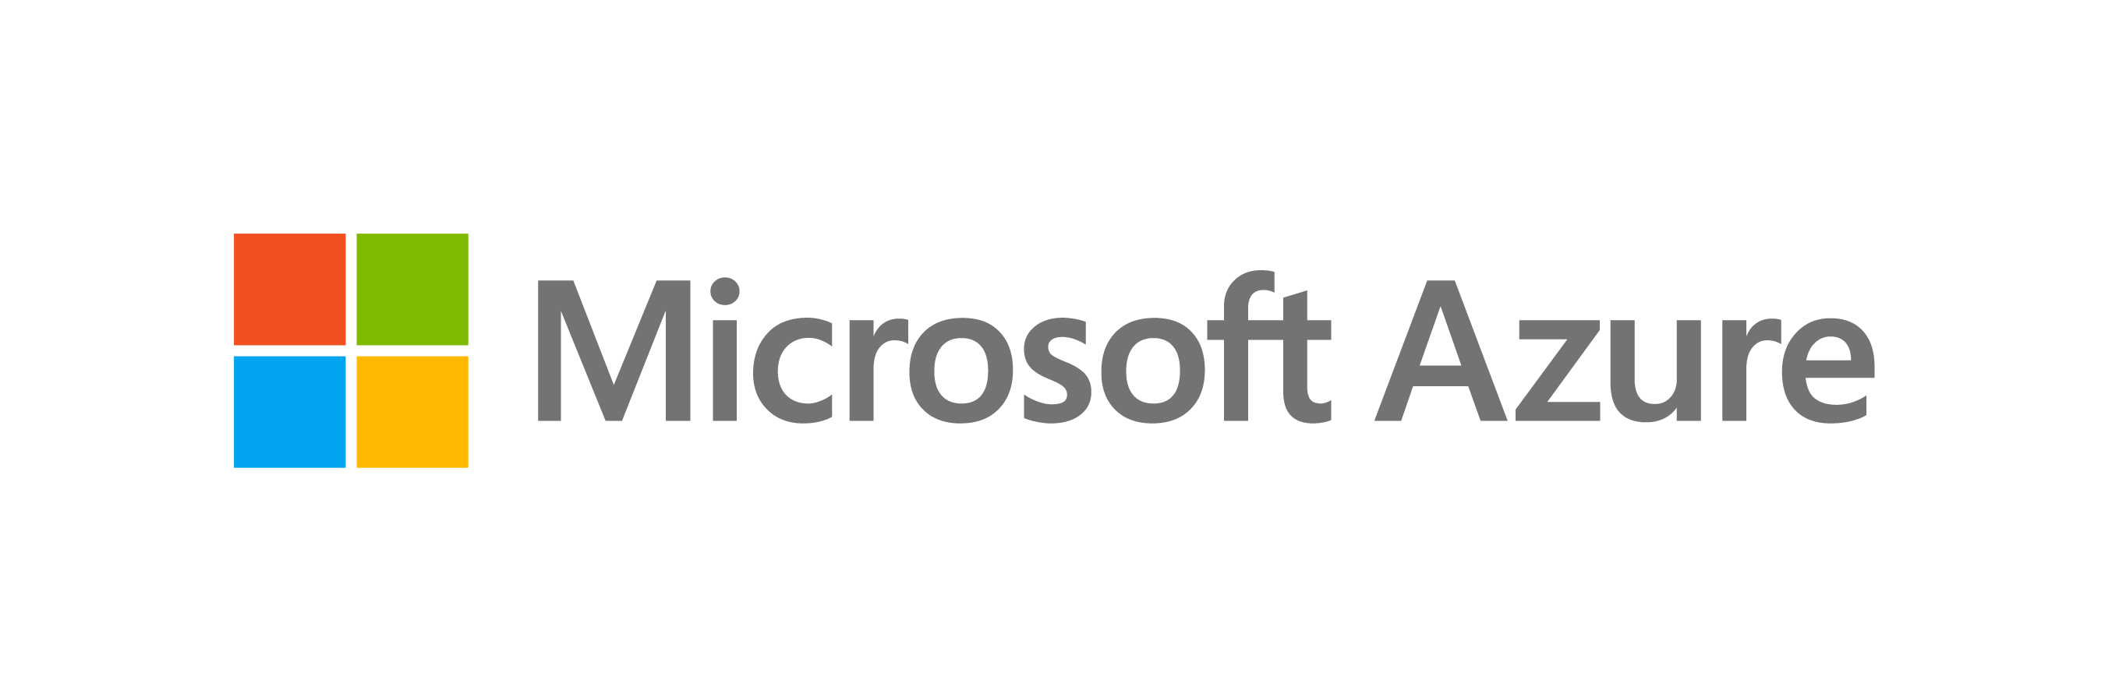
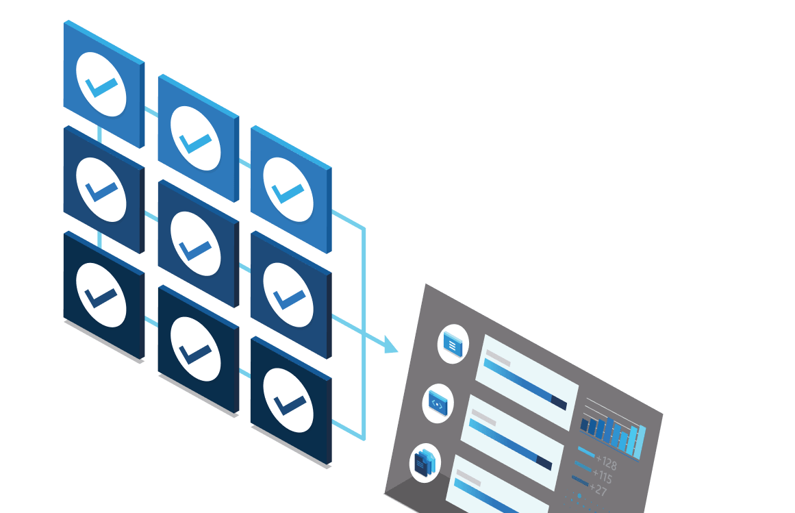
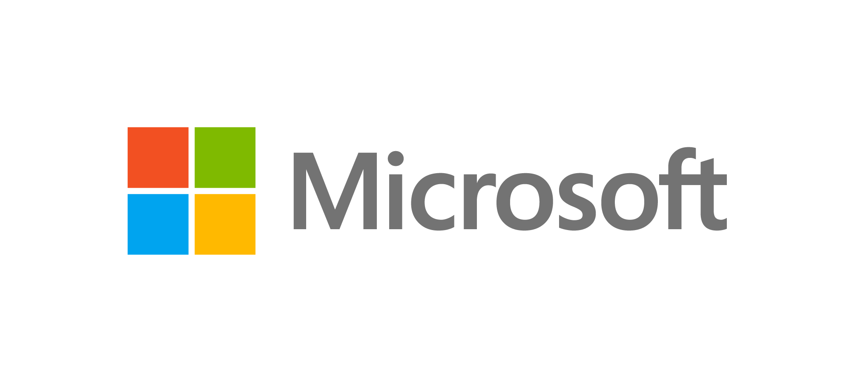
#0078D4
Sécurité et Windows
Virtual Desktop
#FFFFFF
#50E6FF
Identité et accès
Azure offre une gouvernance d’identité dans
le cloud au niveau de l’entreprise vous permettant de gérer l’accès, de sécuriser les terminaux et d’identifier les menaces potentielles.
#000000
#3C3C41
Sécurité du réseau
Isolez vos machines et données virtuelles Azure
du trafic et des utilisateurs indésirables. Connectez-vous de manière sécurisée à votre centre de données sur site ou à un ordinateur unique utilisant Azure Virtual Network.
#75757A
#EBEBEB
Protection des données
Pour Microsoft, la protection des données est une priorité. Les dispositifs de protection technologiques tels que le cryptage vous permettent de conserver vos données, et les processus opérationnels sur la destruction des données permettent de les protéger contre les regards indiscrets.
Confidentialité des données
Vous contrôlez le lieu de conservation de vos données et les personnes pouvant y accéder. Limitez l’accès et l’utilisation par Microsoft de vos données ; nous n’utiliserons jamais vos données client à des fins publicitaires.
Lutte contre les menaces
La protection contre les menaces connues et émergentes requiert une vigilance constante, et la
mise en place d’un éventail de systèmes de défense.
La surveillance et l’analyse continues du trafic contribuent à révéler les anomalies et les menaces.
Programmes et certifications en matière
de conformité
La conformité du cloud est plus simple avec Azure.
En fournissant des services conformes vérifiés indépendamment, nous rationalisons la conformité de l’infrastructure et des applications que vous exécutez dans Azure.

